Slide 1
ЛЕКЦИЯ 1
ВВЕДЕНИЕ В ДИСЦИПЛИНУ
(ПРЕДИСЛОВИЕ)
МОНИТОРИНГ ОКРУЖАЮЩЕЙ СРЕДЫ
ИСТОРИЯ ВЗАИМООТНОШЕНИЙ ЧЕЛОВЕКА И ПРИРОДЫ
ГЛОБАЛЬНЫЕ ЭКОЛОГИЧЕСКИЕ ПРОБЛЕМЫ
НООСФЕРА И ТЕХНОСФЕРА
СТРАТЕГИЯ УСТОЙЧИВОГО РАЗВИТИЯ

Slide 2
ИСТОРИЯ ВЗАИМООТНОШЕНИЙ ЧЕЛОВЕКА И ПРИРОДЫ
Во взаимодействии природы и общества можно выделить 4 периода:
ПЕРВЫЙ - биогенный - период охватывает первобытнообщинный уклад жизни. Продолжительность биогенного периода не менее 2 млн. лет.
ВТОРОЙ - аграрный - период начался около 6 тысяч лет назад после изобретения железного плуга, движимого домашними животными. Этот период длился до XVII века н. э. Он соответствует рабовладельческому и феодальному обществам.
ТРЕТИЙ - индустриальный - период (с XVII в. до наших дней) является кульминацией техногенной эпохи. По мере развития промышленности воздействие общества на биосферу увеличилось, количественно и изменилось качественно.
Во время ЧЕТВЕРТОГО - информационно-экологического - периода, который был предсказан русским ученым В. И. Вернадским и зарождается в настоящее время, происходит осознание ограниченности ресурсов планеты.

Slide 3
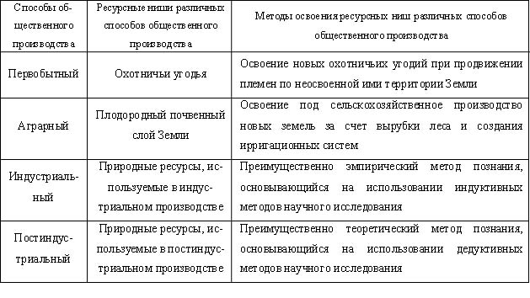
Характеристики основных периодов взаимодействия природы и общества

Slide 4
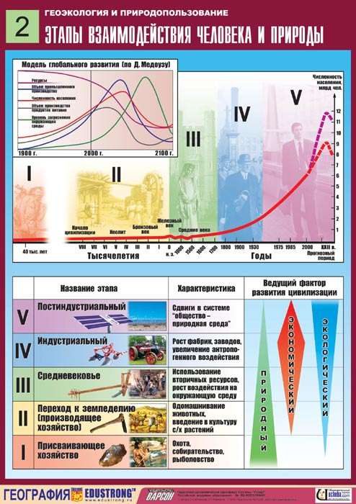

Slide 5
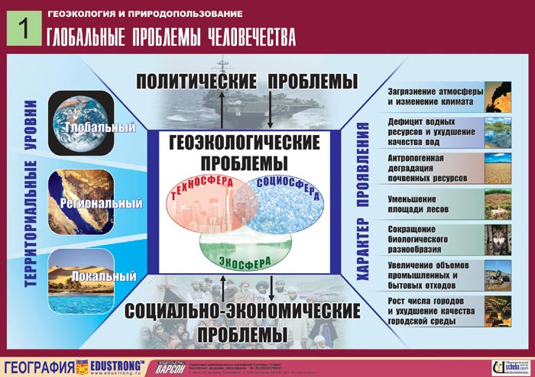

Slide 6
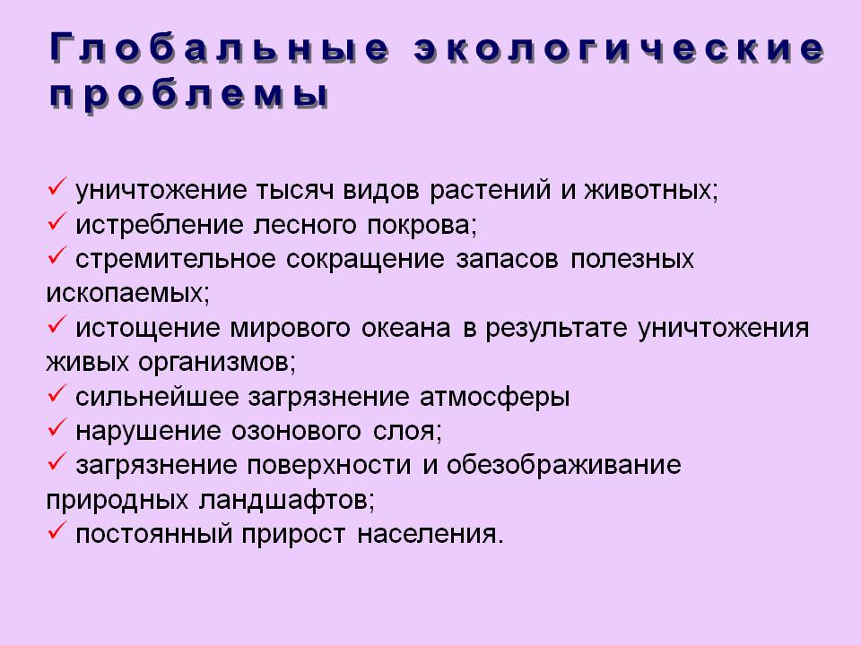

Slide 7
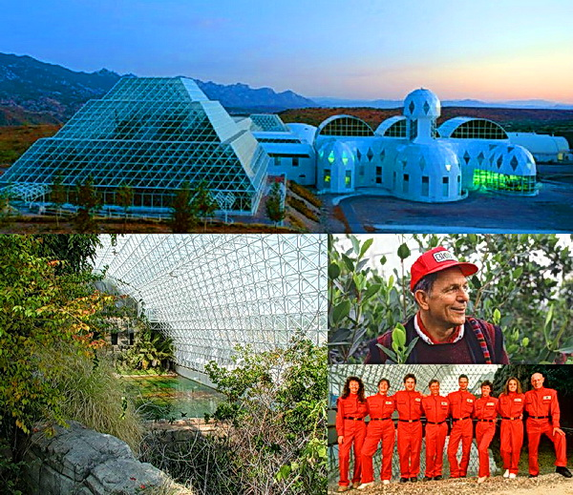
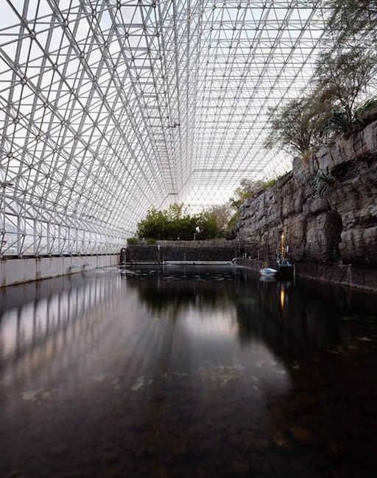
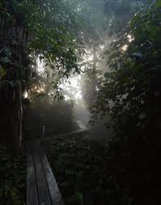
БИОСФЕРА-2

Slide 8
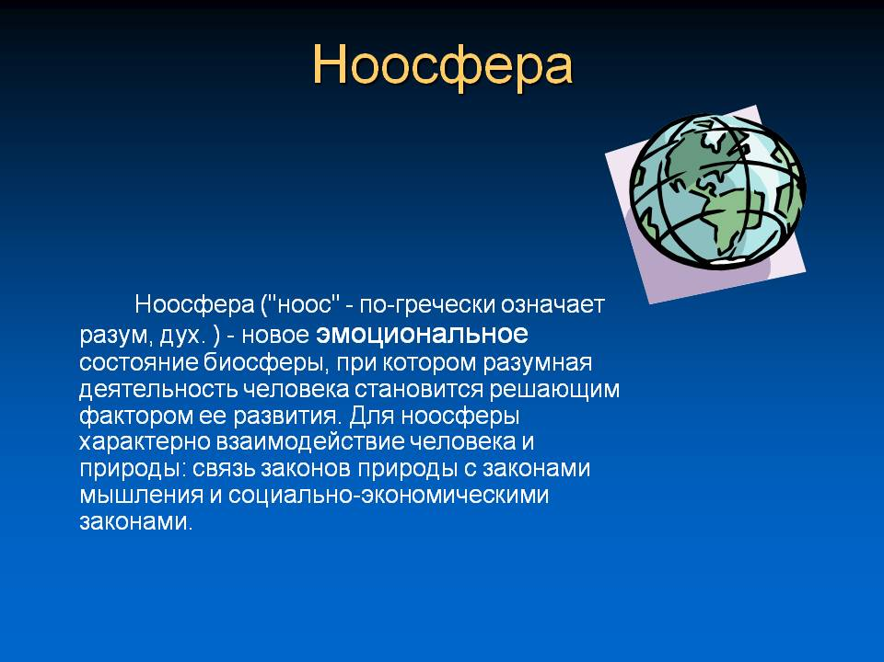

Slide 9
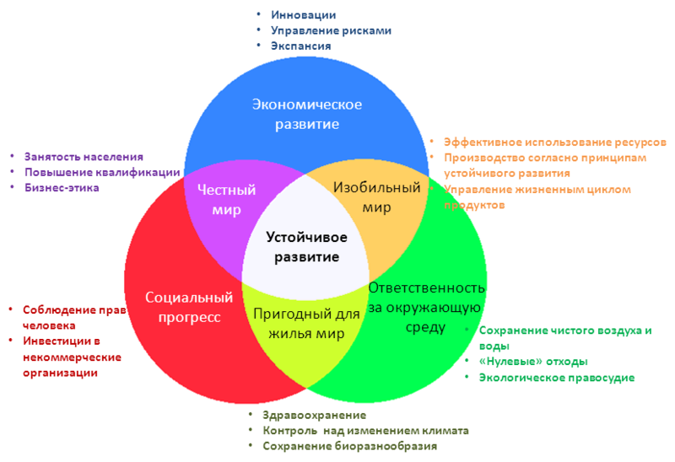
Усто́йчивое разви́тие (англ. sustainable development) — гармоничное (правильное, равномерное, сбалансированное) развитие — это процесс изменений, в котором эксплуатация природных ресурсов, направление инвестиций, ориентация научно-технического развития, развитие личности и институциональные изменения согласованы друг с другом и укрепляют нынешний и будущий потенциал для удовлетворения человеческих потребностей и устремлений.

Slide 10
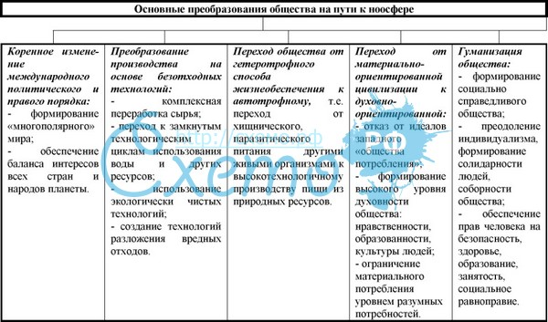

Slide 11
ОСНОВНЫЕ ПОНЯТИЯ И ТЕРМИНЫ
Окружающая среда (ОС) – это живая и неживая природа, окружающая человека и обеспечивающая ему нормальные условия функционирования.
Антропогенные факторы – формы хозяйственной деятельности человека, которые влияют на организмы, экосистемы и окружающую среду в целом.
Предметом мониторинга ОС является экологическое обоснование перспектив и усовершенствование системы мониторинга окружающей среды, а также оценка фактического и прогнозированного ее состояния.
Объект исследования – окружающая среда и ее компоненты в зависимости от уровня и целей исследования.
К компонентам окружающей среды относят: атмосферу, гидросферу, литосферу, техносферу а также флору и фауну.
Для атмосферы это содержание CO, CO₂, SO₂, NO_{x} .
Для литосферы – наличие органики (гумуса), кислотность, содержание солей и тяжелых металлов и т. д.
Для гидросферы – в зависимости от хозяйственного использования воды контролируется жесткость, кислотность, бактериальный состав, цветность, насыщенность тяжелыми металлами, присутствие поверхностно-активных веществ (ПАВ) и т. д.
Техносфера характеризуется, как правило, влиянием на вышеперечисленные сферы.
Растительный и животный мир характеризуется видовым разнообразием и количеством той или иной популяции.

Slide 12
Фоновые показатели ОС представляют собой показания количества и качества (засоленность воды, радиоактивность, содержание тяжелых металлов в почве и т. д.) что представляют собой среднестатистические показатели по земному шару.
Среднее содержание химических элементов в почве называются Кларками.
Предельное загрязнение компонентов окружающей среды носят название ПДК (предельно-допустимые концентрации).
Под ПДК понимается такая концентрация химических элементов и их соединений в окружающей среде, которая при повседневном влиянии в течение длительного времени на организм человека не вызывает патологических изменений или заболеваний, устанавливаемых современными методами исследований в любые сроки жизни настоящего и последующего поколений.
Максимально-разовое значение ПДК устанавливается для предотвращения рефлекторных реакций человека при кратковременном действии примесей. Среднесуточное значение ПДК устанавливается для предупреждения общетоксического, канцерогенного, мутагенного и сенсибилизирующего действия вещества на организм человека.

Slide 13
Класс опасности вредных веществ
в зависимости от норм и показателей
Наименование показателя | Норма для класса опасности
 | I | II | III | IV
ПДК вредных веществ в воздухе рабочей зоны, мг/м³ | менее 0,1 | 0,1—1,0 | 1,1—10,0 | более 10,0
Средняя смертельная доза (ЛД₅₀) при введении в желудок, мг на 1 кг массы тела | менее 15 | 15—150 | 151—5000 | более 5000
Средняя смертельная доза при нанесении на кожу, мг на 1 кг массы тела | менее 100 | 100—500 | 501—2500 | более 2500
Средняя смертельная концентрация в воздухе, мг/м³ | менее 500 | 500—5000 | 5001—50 000 | более 50 000
Коэффициент возможности ингаляционного отравления (КВИО) | более 300 | 300—30 | 29—3 | менее 3
Зона острого действия | менее 6,0 | 6,0—18,0 | 18,1—54,0 | более 54,0
Зона хронического действия | более 10,0 | 10,0—5,0 | 4,9—2,5 | менее 2,5

Slide 14
Уровни мониторинга окружающей среды:
Глобальный – организуется международными фондами и структурами. Предназначен для изучения мировых изменений окружающей среды;
Национальный – осуществляется государством и предназначен для контроля национальных обязательств по охране окружающей среды и реализации программы сохранения окружающей среды на национальном уровне;
Региональный – организуется на территории области и предусматривает организацию межведомственного контроля за состоянием окружающей среды;
Локальный – организуется на конкретных предприятиях и служит для контроля выбросов и сбросов какого-либо предприятия

Slide 15
Задачи глобального мониторинга:
Организация расширенной системы предупреждений об угрозе состояния здоровья населения;
Оценка глобального загрязнения атмосферы и ее влияния на климат;
Оценка количества и распределения загрязнения биосистем и трофических цепей;
Оценка критических проблем в результате с/х деятельности и землепользования;
Оценка реакций наземных экосистем на влияние окружающей среды;
Оценка загрязнения океана и состояния морских экосистем;
Организация международной системы наблюдений про стихийные бедствия;

Slide 16
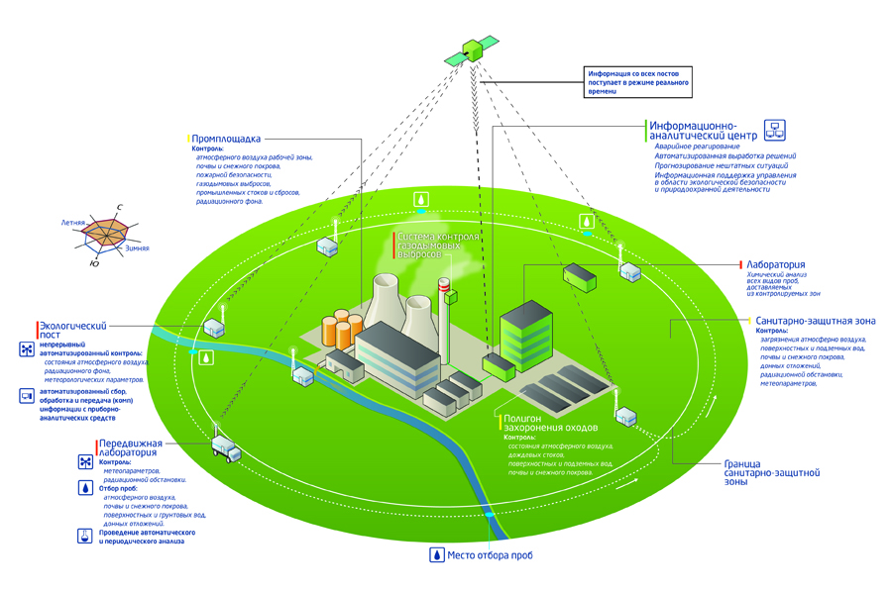
Пример схемы локального экологического мониторинга

Slide 17
Существуют следующие виды мониторинга по назначению:
Стандартный – обычно осуществляется на всех уровнях по вполне определенному числу параметров наблюдения. Например, 4 или 5 компонентов ОС, атмосфера (CO, CO₂, NO_{x}, SO₂).
Оперативный (кризисный) – проводится на катастрофически опасных объектах. Изучаются только те объекты, которые свидетельствуют о начале аварии и ее протекании;
Специальный – проводится на какое-либо загрязнение, что возникло на территории в результате природной или техногенной катастрофы;
Фоновый – организуется в заповедных местах и служит для сопоставления окружающей среды на техногенно-нагруженных территориях по сравнению с состоянием близкому к природному.

Slide 18
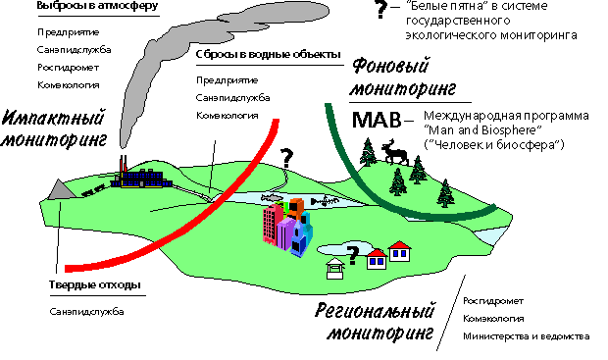
Виды экологического мониторинга

Slide 19
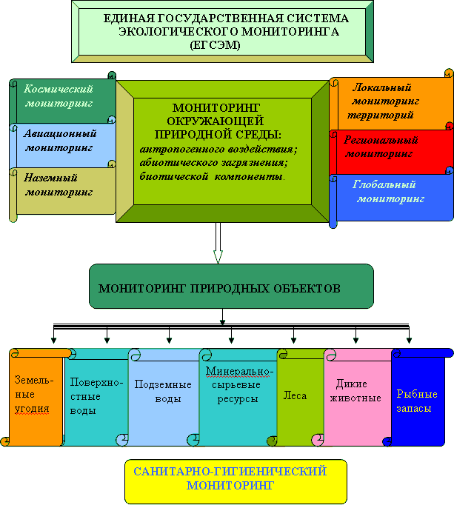

Slide 20
Все виды наблюдения за окружающей средой подразделяются на прямые и косвенные.
Прямые виды осуществляются путем непосредственного отбора проб из окружающей среды с последующим лабораторным анализом.
При косвенных же видах наблюдаются не сами загрязнители, а их воздействия. Косвенные виды в свою очередь делятся на:
дистанционные;
расчетные;
прогнозные.
База данных любой системы может формироваться из собственной информации и получаемой от других предприятий или ведомств.
Собственная информация получается путем прямых или косвенных наблюдений на тест-полигонах или постах наблюдения.
Тест-полигон – это характерный участок наблюдаемой территории, где в одних и тех же точках через заданные промежутки времени, проводятся наблюдения за окружающей средой. Применяются как прямые, так и косвенные методы, а также экспресс-методы наблюдения.

Slide 21
Методы определения состояния окружающей среды и ее компонентов
Таблица 1 – количественные методы оценки
МЕТОД | Определяемые ингредиенты в компонентах ОС
 | АТМОСФЕРА | ГИДРОСФЕРА | ЛИТОСФЕРА
Гравиметрический | запыленность | SO₄, нефтепродукты | Влажность, SiO₂, Al₂O₃, Fe₂O₃
Титрометрический | Кислоты и оксиды | жесткость, БПК, CO₂, CO₃, NH₄ | CO₃, HCO₃, Ca, Mg, SO₄
Фотометрический | CS₂, HNO₃, Fe, Bb | Цвет, органика, H₂S, Fe Al, Cu, P | Al, Hg, Cu, PO₄
Люминесцентный | Смолистые вещества | Нефтепродукты, спирты, диоксиды | Нефтепродукты
спектрометрия (эмиссионная, атомно-абсорбционная) | Be, Hg, Cd, Sr, Cu, Pb… | Li, Na, K, Ca, Sr, Ba, Pb, Cu, Hg | Металлы, микроэлементы, Ni, Zn, Bp, Cr
Потенциометрический | HF, органические соединения | pH, F, NO₃, окислительно-восстановительный потенциал | pH, Ca, K, NO₃
Радиометрический | Sr-90, Cs-137, U-238 | Sr-90, Cs-137, U-238 | Sr-90, Cs-137, U-238
Хроматографчиеские | CCI₄, K, CI, органические вещества | Органические соединения, Mg, Ca | Нефтепродукты, диоксиды, пестициды

Slide 22
Таблица 2 – биологические методы оценки (биоиндикация)
ЭКОЛОГИЧЕСКОЕ СОСТОЯНИЕ ОКРУЖАЮЩЕЙ СРЕДЫ ПО БИОТЕСТАМ:
АТМОСФЕРНОГО ВОЗДУХА И ТЕРРИТОРИИ В ЦЕЛОМ
ГИДРОСЕРЫ
ЛИТОСФЕРЫ
Биотесты:
Стерильность пыльцы растений.
Микроядерный тест в соматических клетках детей
Биотесты:
Хромосомные аберрации в клетках гидробионтов
Митотическая активность в меристематических клетках биоиндикаторов
Биотесты:
Хромосомные аберрации в клетках биоиндикаторов
Митотическая активность в меристематических клетках биоиндикаторов
ОПРЕДЕЛЕНИЕ ЭКОЛОГИЧЕСКОЙ ОПАСНОСТИ ДЛЯ ЧЕЛОВЕКА

Slide 23
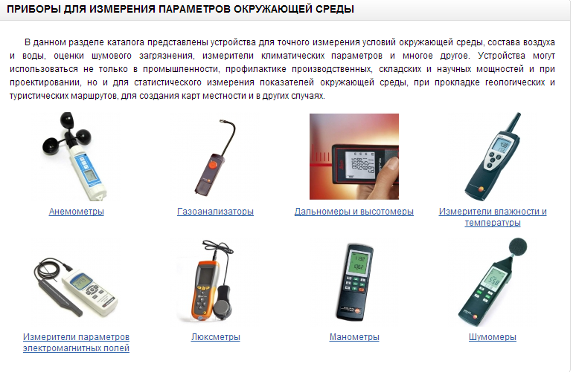

Slide 24
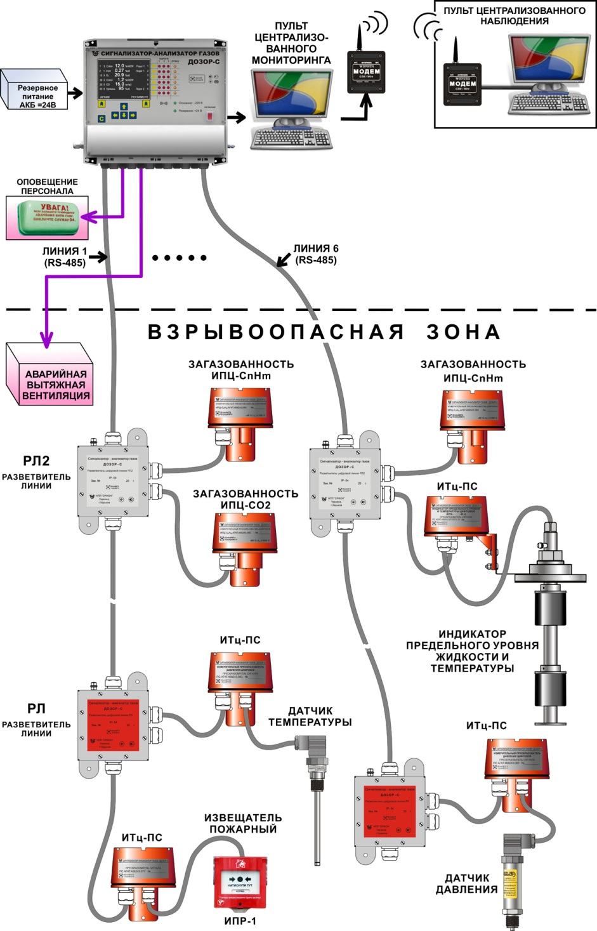
Многоканальные цифровые системы ДОЗОР-С-Ц

Slide 25
Технические характеристики стационарных газоанализаторов
№ | Тип, модель | Производитель | Измерительные параметры |  |  |  |  |  |  |  | Масса, кг | Цена, грн.
 |  |  | O₂ | CO | CO₂ | NO | No_{x} | CH₄ | SO₂ | Температура, С
1 | 151ЕХ02 | ЗАТ «Укр-аналит» | + | - | - | - | - | - | - | 0-50 | 30 | 2240
2 | 325ФА01 |  | + | + | + | + | - | + | + | 5-40 | 9 | 42000
3 | 306АС01 |  | - | + | + | + | + | + | + | 5-40 | 9 | 9000
4 | СПЕКТР4 |  | - | + | - | + | + | + | + | 5-40 | 29 | 8000
5 | МАРС-5 | Россия | - | + | - | + | + | - | - | 0-60 | 20 | 62000

Slide 26
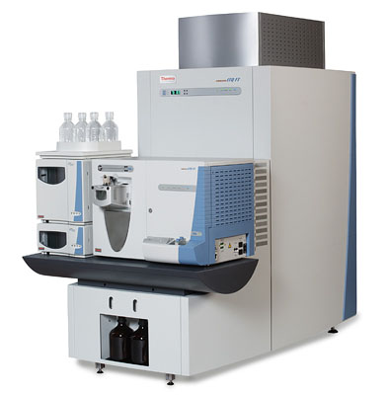
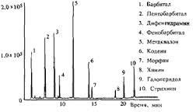
Масс-спектрометрия
Масс-спектрометрия ( масс-спектрография, масс-спектральный анализ, масс-спектрометрический анализ) — метод исследования вещества, основанный на определении отношения массы к заряду ионов, образующихся при ионизации представляющих интерес компонентов пробы. Один из мощнейших способов качественной идентификации веществ, допускающий также и количественное определение. Можно сказать, что масс-спектрометрия — это «взвешивание» молекул, находящихся в пробе.
Масс-спектр — это зависимость интенсивности ионного тока (количества вещества) от отношения массы к заряду (природы вещества).

Slide 27
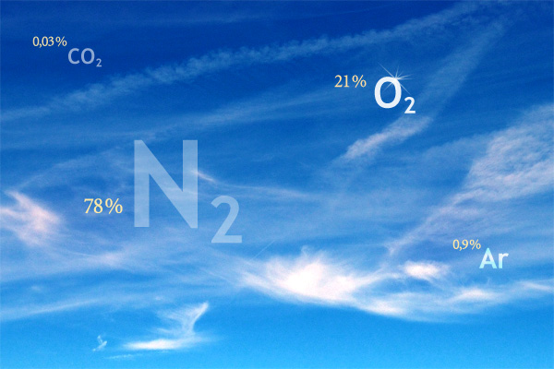
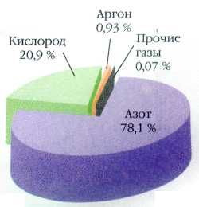
МОНИТОРИНГ АТМОСФЕРЫ
Загрязнение атмосферного воздуха – внесение в атмосферу или образование в ней новых, нехарактерных для нее физических, химических, и биологических веществ, а также превышения концентраций основных ее компонентов.

Slide 28
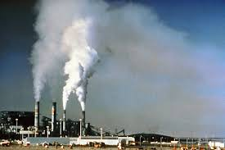
КЛАССИФИКАЦИЯ ИСТОЧНИКОВ ЗАГРЯЗНЕНИЯ АТМОСФЕРНОГО ВОЗДУХА
Загрязнение воздуха
Естественное
Искусственное
космическое
земное
радиоактивное
стабильное
морское
континентальное
- аварии на АЭС
- атомные взрывы
- атомный транспорт
- радиоактивные элементы: добыча,
транспортировка, переработка.
- коммунально-бытовое
- транспортное
- промышленное
- сельскохозяйственное
Органическое
Неорганическое
- растения
- животные
- бактерии
- вулканы
- выветривание
- эрозия
- пожары

Slide 29
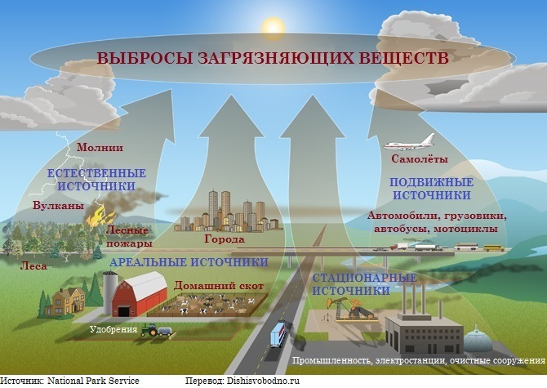

Slide 30
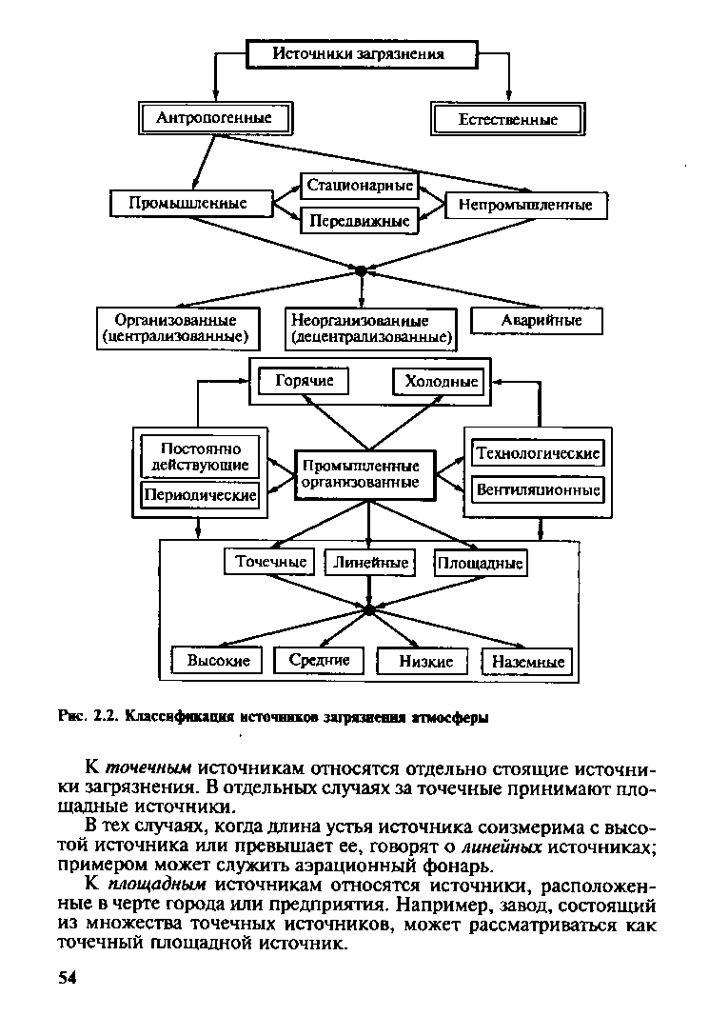
КЛАССИФИКАЦИЯ АНТРОПОГЕННЫХ ИСТОЧНИКОВ ЗАГРЯЗНЕНИЯ АТМОСФЕРНОГО ВОЗДУХА

Slide 31

СОСТАВ И ОБЪЕМЫ ОСНОВНЫХ ЗАГРЯЗНИТЕЛЕЙ АТМОСФЕРЫ
Масса выбрасываемых в атмосферу загрязняющих веществ (т/год)
Вещество | Естественное происхождение | Искусственное происхождение
СО | - | 3,5∙10⁸
SO₂ | 1,4∙10⁸ | 1,45∙10⁸
NOx | 1,4∙10⁹ | (1,5 – 2) 10⁷
Аэрозоль (пыль) | (7,7 – 22)∙10¹⁰ | (10 – 26)∙10¹⁰
Полихлорвинил | - | 2 10⁶
O₃ | 2∙10⁹ | -
Углеводы | 10⁹ | 10⁶
Pb | - | 2 10⁶
Hg | - | 5 10³
CO₂ | 10¹² | 0,18 10¹¹
H₂S | 2∙10⁷ | 0,36 10⁷

Slide 32
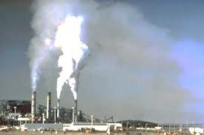
ПОСЛЕДСТВИЯ от загрязнение атмосферы
Загрязнение атмосферы вызывает такие глобальные проблемы:
потепление климата (парниковый эффект);
кислотные дожди;
разрушение озонового слоя;
опустынивание.

Slide 33
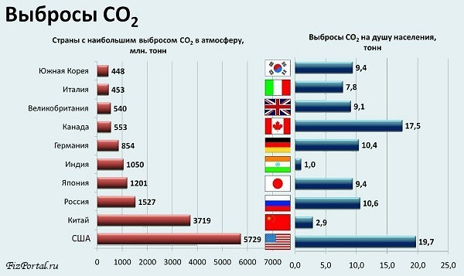
ПАРНИКОВЫЙ ЭФФЕКТ
Парнико́вый эффе́кт — повышение температуры нижних слоёв атмосферы планеты по сравнению с эффективной температурой, то есть температурой теплового излучения планеты, наблюдаемого из космоса.
Основные парниковые газы атмосферы Земли
Газ | Формула | Вклад (%)
Водяной пар | H₂O | 36 — 72 %
Диоксид углерода | CO₂ | 9 — 26 %
Метан | CH₄ | 4 — 9 %
Озон | O₃ | 3 — 7 %
Это процесс, при котором поглощение и испускание инфракрасного излучения атмосферными газами вызывает нагрев атмосферы и поверхности планеты.

Slide 34
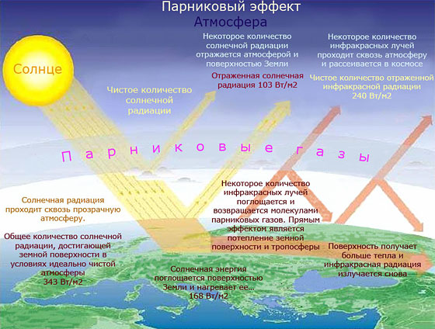

Slide 35
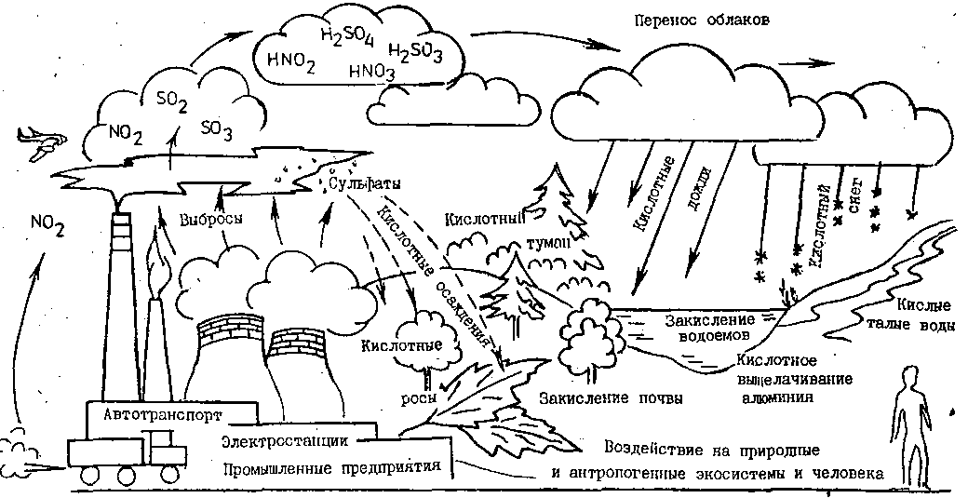
ОБРАЗОВАНИЕ КИСЛОТНЫХ ДОЖДЕЙ

Slide 36
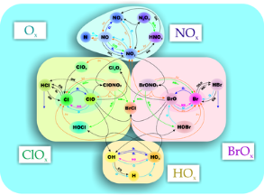
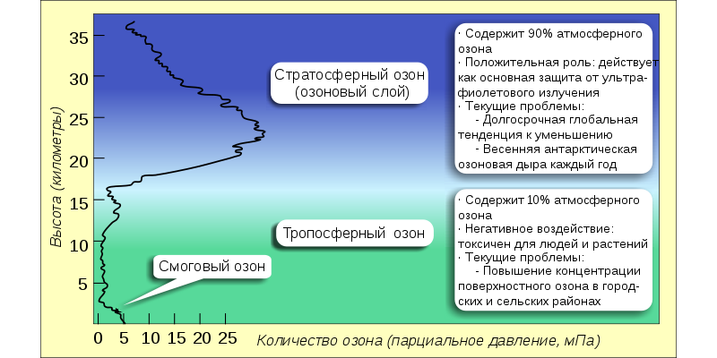
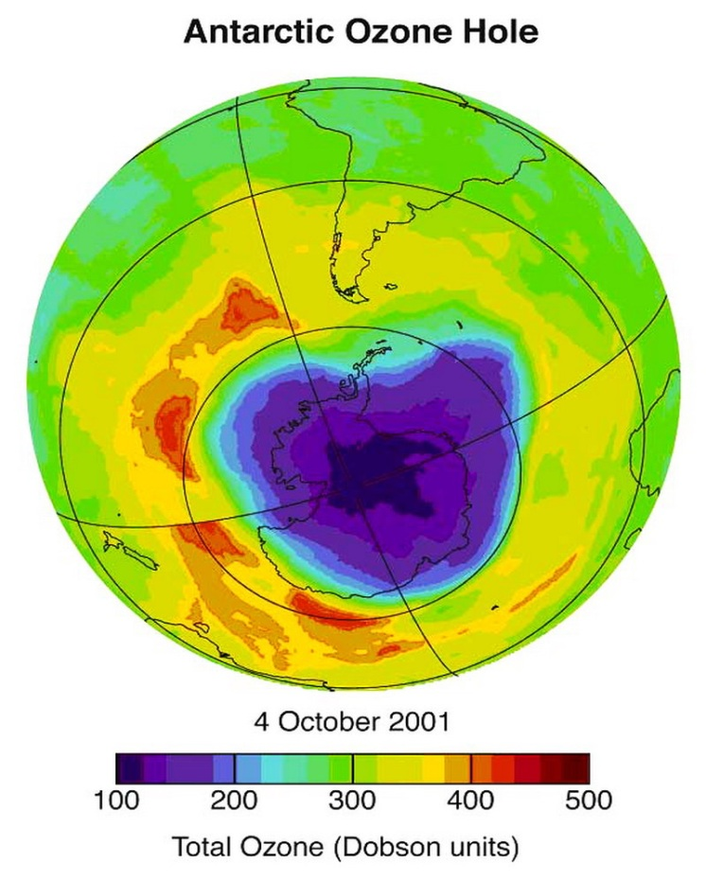
РАЗРУШЕНИЕ ОЗОНОВОГО СЛОЯ
Относительно высокая концентрация озона (около 8 мл/м³) поглощает опасные ультрафиолетовые лучи и защищает всё живущее на суше от губительного излучения.

Slide 37
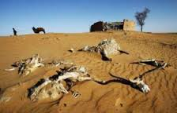
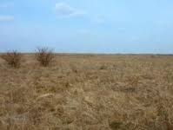
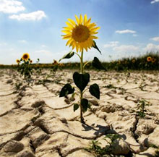
ОПУСТЫНИВАНИЕ
Опусты́нивание или дезертификация — деградация земель в аридных, полуаридных (семиаридных) и засушливых (субгумидных) областях земного шара, вызванная как деятельностью человека (антропогенными причинами), так и природными факторами и процессами.
Последствия опустынивания в экологическом и экономическом отношении очень существенные и почти всегда отрицательные. Уменьшается производительность сельского хозяйства, сокращаются разнообразие видов и количество животных, что особенно в бедных странах приводит к ещё большей зависимости от природных ресурсов. Опустынивание ограничивает доступность элементарных услуг экосистемы и угрожает безопасности людей.

Slide 38
Общие требования по организации наблюдений за загрязнением атмосферного воздуха
Организация наблюдений предусматривает контроль за распространением вредных примесей в системе: «атмосфера – гидросфера – литосфера – биосфера». Для этой деятельности необходима:
Информация про имеющиеся и перспективные источники загрязнения атмосферы (с учетом экономического развития региона);
характеристика загрязняющих веществ (токсичность, физико-химические свойства);
гидрометеорологические данные;
результаты предыдущих исследований (ретроспективный анализ);
данные о загрязнении атмосферы в других районах, регионах и странах (трансграничные наблюдения)

Slide 39
Функции организаторов системы мониторинга атмосферы
Система наблюдений: |  | Система контроля
Исполнитель | Функции | Исполнитель | Функции:
Госкомитет гидрометеоро-логии | предоставляют данные о метеорологических условиях и концентрации вредных веществ | Министерсто экологии и природных ресурсов | Соблюдение норм ПДВ предприятий
 |  |  | Реализация мероприятий по охране воздуха
Министерство охраны здоровья | наблюдения за уровнем заболеваемости населения в различных населенных пунктах
 |  |  | Реализация мероприятий по охране воздуха
 |  |  | Соблюдение требований по проектировке, размещению новых предприятий
Научный комитет Национальной академии наук Украины | авиационно-космические наблюдения за состоянием озонового слоя и глобальным загрязнением атмосферы

Slide 40
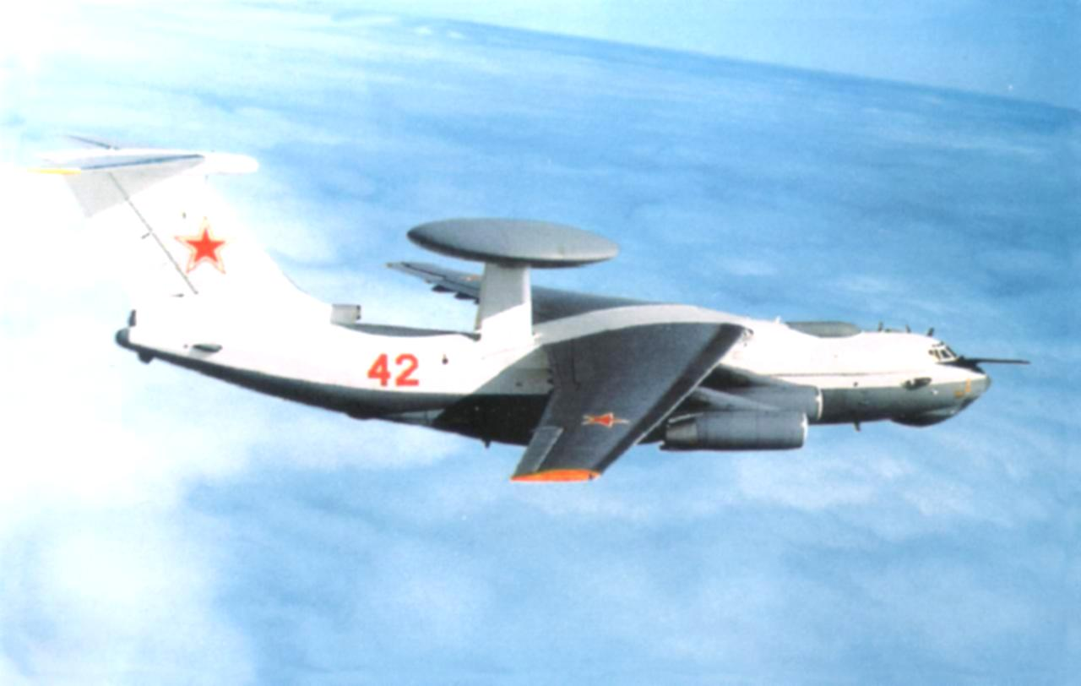
Трансграничный перенос приводит к распространению загрязнения с территории одной страны на территорию другой.
Для трансграничного переноса примесей воздушными массами необходим контроль за уровнем загрязнения и в тех регионах планеты, где нет интенсивного антропогенного воздействия.
Самолет-лаборатория оборудован аэроаналитической аппаратурой, изокинетическими заборниками аэрозолей на фильтры, что подвергают анализу в полете или в стационарных лабораториях, приборами для измерения радиоактивности воздуха и земной поверхности. Определяют следующие вещества: сернистый газ, сульфаты, сероводород, оксиды азота, пары ртути, тяжелые металлы, радионуклиды.

Slide 41
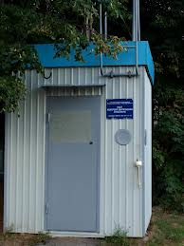
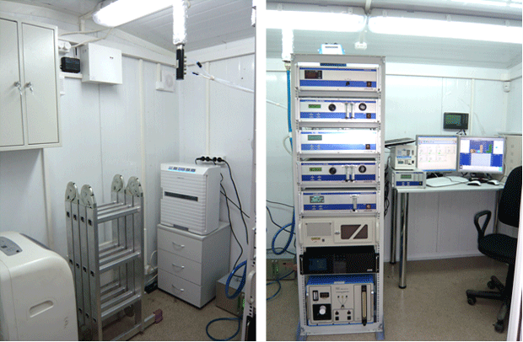
Посты наблюдения за состоянием атмосферного воздуха
Стационарный пост предназначен для обеспечения непрерывной регистрации содержания загрязняющих веществ или регулярного отбора проб воздуха для последующего анализа.
Стационарный пост наблюдения

Slide 42
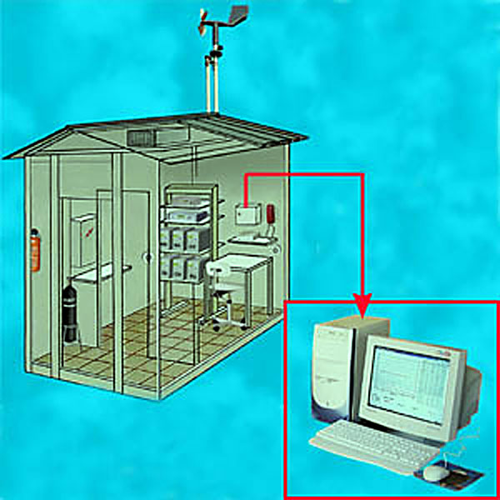
Комплектация стационарных постов:
Дюралевый каркас (размером: 3х3х8 м.);
Приборы автоматического контроля концентраций вредных веществ: газоанализаторы типа ГМК-3 (CO₂) и ГПК-1 (SO₂);
Приборы для автоматического и ручного отбора проб воздуха на содержание газоподобных смесей, сажи и пыли: ЕА-1, ЕА-2, ЕА-2С и автоматический пробоотборник «Компонент»;
Приборы для оценки метеопараметров: анеморумбограф М63МР, датчики температуры и влажности.

Slide 43
Зависимость количества стационарных постов от численности населения города
Численность населения, тыс. чел. | Количество постов
<50 | 1
50-100 | 2
100-200 | 3
200-500 | 3-5
500-1000 | 5-10
1000-2000 | 10-15
>2000 | 15-20

Slide 44
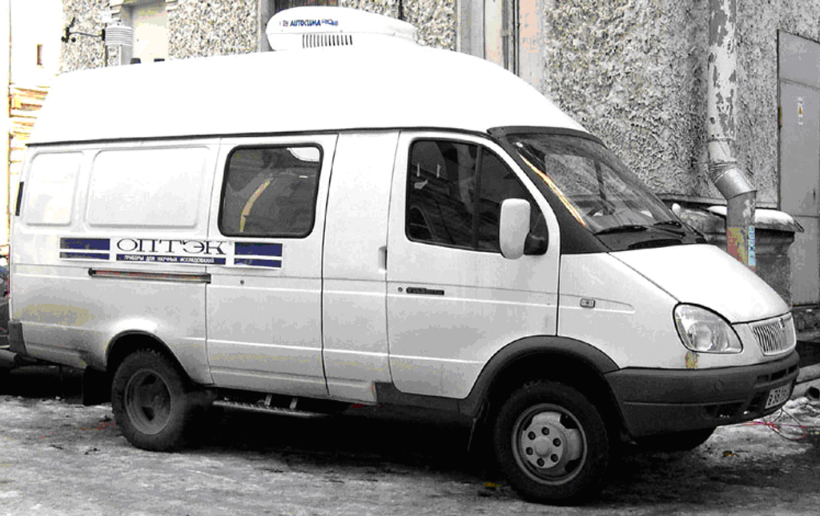
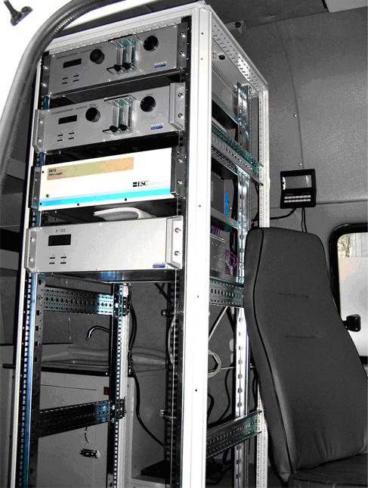
МАРШРУТНЫЙ (ПЕРЕДВИЖНОЙ) ПОСТ НАБЛЮДЕНИЯ
Маршрутный пост предназначен для регулярного отбора проб воздуха в фиксированной точке местности при наблюдениях, которые проводятся с помощью передвижной аппаратуры.

Slide 45
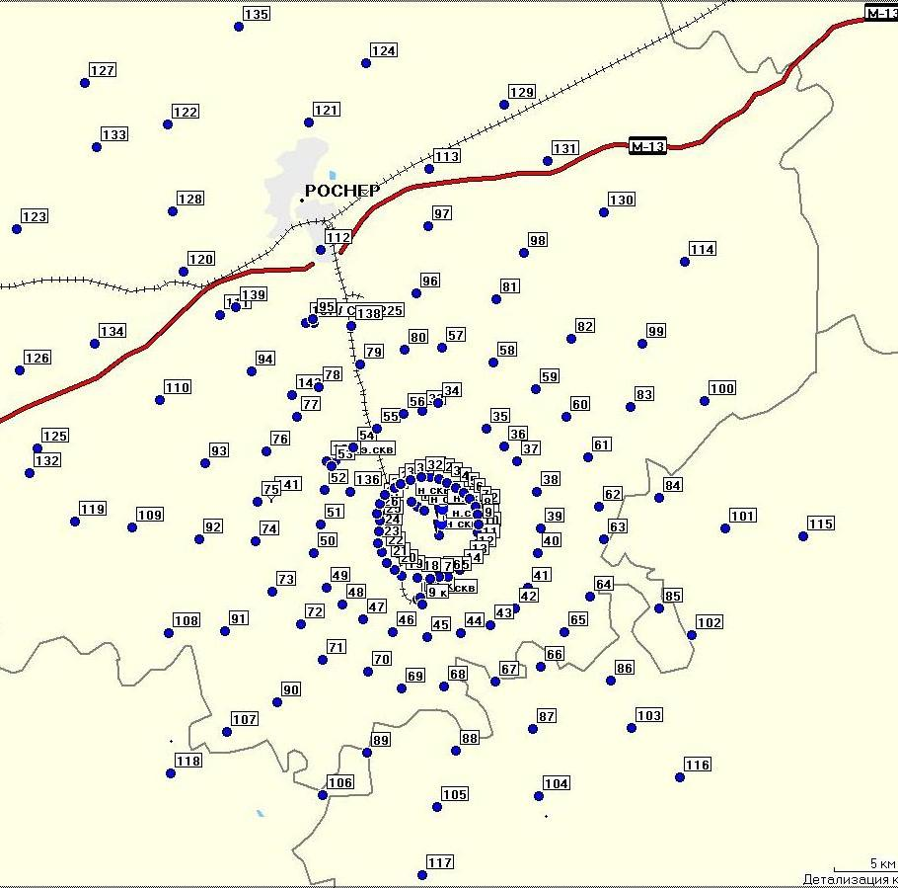
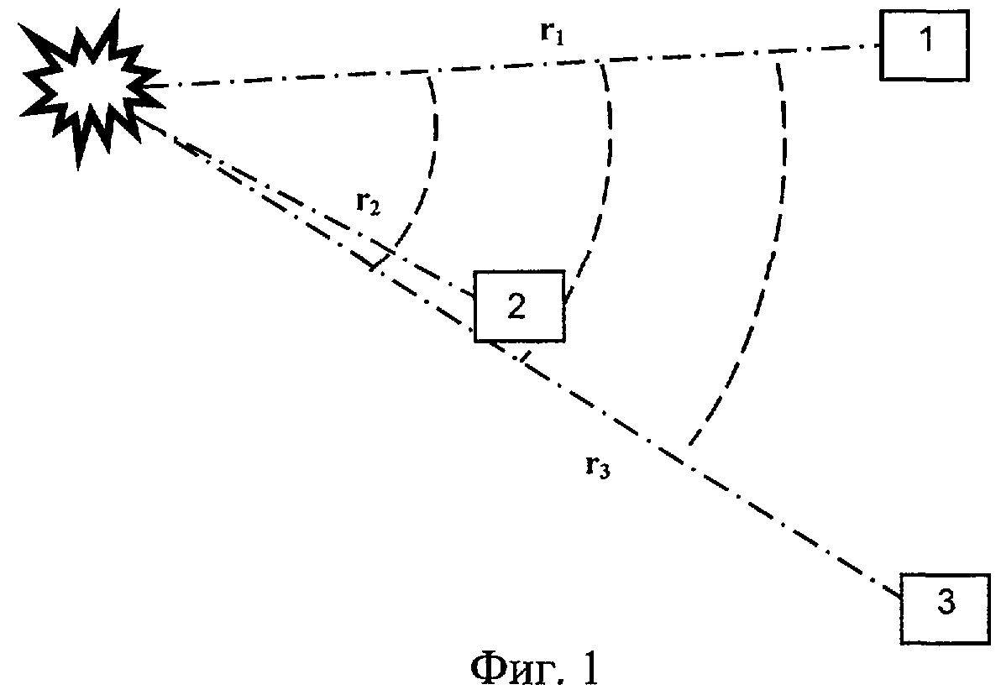
Схема отбора проб воздуха на маршрутных постах
Передвижной пост предназначен для отбора проб под дымовым (газовым) факелом с целью выявления зоны влияния данного источника.

Slide 46
ПРОГРАММЫ НАБЛЮДЕНИЯ
ЗА СОСТОЯНИЕМ АТМОСФЕРНОГО ВОЗДУХА
Наблюдения на постах могут производиться по полной, неполной и сокращенной программе. Это позволяет оценивать динамику загрязнения атмосферного воздуха и выявлять территории с тенденцией увеличения загрязнения воздуха.
Программы наблюдений устанавливаются в зависимости от видов постов и задач наблюдений. На стационарных постах наблюдения за загрязнением воздуха и метеорологическими параметрами проводятся на протяжении года, независимо от погодных условий. Наблюдения могут проводиться по полной, неполной и сокращенной программе.
По полной программе наблюдения проводят в 1, 7, 13 и 19 часов ежедневно, кроме воскресения. Измеряются при этом концентрация пыли, CO, CO2, SO2, NOx, а также веществ, концентрации которых больше ПДК.
По неполной программе наблюдения проводят в 7, 13 и в 19 часов ежедневно, чередуя субботу и воскресение как выходные.
В районах с суровыми климатическими условиями, а также в местах, где среднемесячные концентрации меньше 5% от ПДК максимально разовой, наблюдения проводят по сокращенной программе ежедневно, кроме воскресенья в 7 и 13 часов.

Slide 47
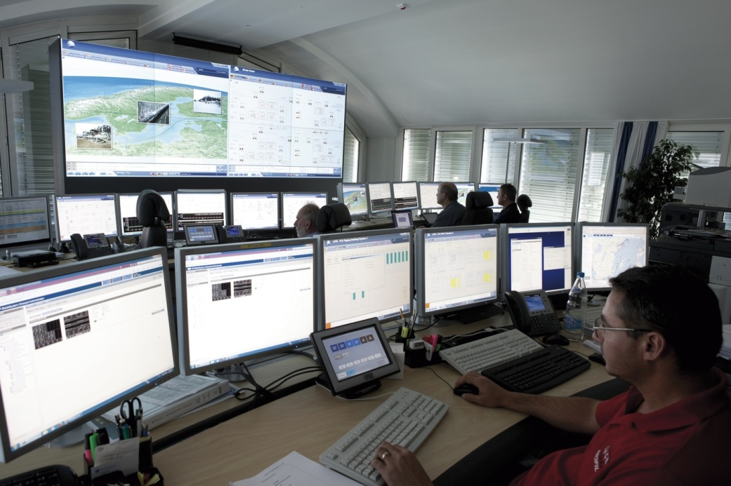
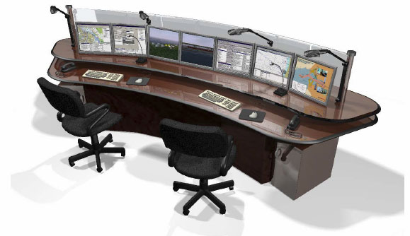
Центр управления мониторингом (ЦУМ)
Любая система экологического мониторинга включает в себя центр управления мониторингом, что находится в административных помещениях на промышленных площадках. К нему стекается информация об окружающей среде со всех постов наблюдения.
Эта информация формирует банк данных и включает информацию как собственных наблюдений, так и ведомственных источников. В эту информацию также входят результаты оценки воздействия на ОС проектных решений, расчеты ПДВ и ПДС.
Входящая информация обрабатывается и отображается в виде карт территории наблюдения, схем, таблиц и диаграмм загрязнения во времени и т.д.

Slide 48
Оценка состояния атмосферного воздуха по результатам наблюдений
Данные о результатах наблюдений состояния атмосферного воздуха и метеорологических параметров поступают с постов наблюдения в центр управления мониторингом (ЦУМ), где они обрабатываются и сводятся в специальные таблицы ТЗА – таблицы загрязнения атмосферы.
Эти таблицы делят на 4 вида:
ТЗА–1 – результаты разовых наблюдений за загрязнением воздуха по сети постов наблюдений и данные по метеосводкам;
ТЗА–2 – результаты подфакельных постов наблюдений;
ТЗА–3 – данные среднесуточных наблюдений за концентрацией пыли и газоподобных смесей.
ТЗА–4 – данные суточных наблюдений с помощью газоанализаторов непрерывного действия.

Slide 49
Систематизация, доработка и обобщение результатов дает возможность определить статистические характеристики загрязнения атмосферы.
По ним определяют динамику изменение концентрации исследуемого вещества. К таким характеристикам относят:
  1. Среднее арифметическое значение концентрации вещества определяют по формуле:
мг/м3
где qc – среднесуточные, среднемесячные, среднегодовые концентрации вещества qi,
которые вычисляются по суммарным данным стационарных, передвижных
и подфакельных постов наблюдения.
n – количество разовых концентраций, за соответствующий период.
2. Среднее квадратичное отклонение результатов измерений от среднего арифметического
мг/м3
3. Коэффициент вариации, что указывает на степень изменения
концентрации вредного вещества:
где q – средняя концентрация
4. Максимальное значение концентрации вещества вычисляют при выборе максимальной из разовых, месячных, годовых и многолетних концентраций и определяют по формуле:
где L – количество исследуемых населенных пунктов.

Slide 50
5. Индекс загрязнения атмосферы (ИЗА) количественно характеризуют уровень загрязнения атмосферы отдельной добавкой, что учитывает разницу в скорости увеличения уровня опасности вещества, приведенного до уровня опасности диоксида серы, с ростом превышения ПДК:
где Сi – константа, со значениями: 1,7; 1,3; 1,0; 0,9 соответственно, для 1, 2, 3, и 4-го классов опасности вещества и позволяет перевести степень опасности i-го вещества до степени опасности диоксида серы.
6. Комплексный индекс загрязнения атмосферы города (КИЗА) – количественная характеристика уровня загрязнения атмосферы, что образуется множеством веществ
n – количество вредных веществ в атмосфере (основные загрязнители).

Slide 51
Для выявления вредного действия нескольких загрязнителей используют величину Сф по этим веществам. При этом учитывается концентрация каждого вещества и концентрация самого распространенного из них. Например, при суммации влияния SO2 и NO2:
При установлении ПДВ для реконструированных предприятий их доля исключается из Сф по формуле:
С’ф = Сф(1 – 0,4 С/Сф), при С≥Сф;
С’ф = 0,2Сф, при С>Сф
С’ф – фоновая концентрация без учета предприятия, C – максимальная концентрация, образуемая предприятием в точке размещения поста.

Slide 52
Установка категории опасности предприятия и уточнение размеров санитарно-защитной зоны
Для определения категории опасности предприятия используют данные про выбросы загрязняющих веществ в атмосферу по формуле статистической отчетности 2ТП-воздух.
Категорию опасности предприятий КОП вычисляют по формуле:
где М_{i} – масса выброса i-го вещества, т/год. ПДК_{с} – среднесуточная ПДК i-го вещества, мг/м³, n – количество вредных веществ, выброшенных предприятием, а - константа, со значениями: 1,7; 1,3; 1,0; 0,9 соответственно, для 1, 2, 3, и 4-го классов опасности вещества.

Slide 53
После установки категории опасности предприятия проводят уточнение
санитарно-защитной зоны на основе расстояния формирования концентраций загрязнителей и розы ветров по формуле:
где Lсан – расстояние от источника загрязнения до границы ССЗ, м.,
которое определяется из соотношения:
если X<Lсанст., то Lсан =Lсанст.;
если Lсанст.<X<3*Lсанст., то Lсан =X;
если X > 3*Lсанст., то Lсан =3*Lсанст.;
где Lсанст. – размеры стандартной СЗЗ, м. Х – наибольшее расстояние,
где формируется концентрация загрязняющего вещества в пределах ПДК.
Р – среднегодовая повторяемость направления ветра;
Ро – повторяемость направлений ветра одного румба при круглой розе ветров =12,5%.

Slide 54
На основе рассчитанных значений формируют таблицу
Параметр | Направления ветра
 | С | СВ | В | ЮВ | Ю | ЮЗ | З | СЗ
P | 8 | 6 | 9 | 16 | 11 | 11 | 24 | 15
P/Po | 0,64 | 0,48 | 0,72 | 1,28 | 0,88 | 0,88 | 1,92 | 1,2
L_{сан}^{ст.} | 1000 | 1000 | 1000 | 1000 | 1000 | 1000 | 1000 | 1000
L_{сан}(X) | 1100 | 1100 | 1100 | 1100 | 1100 | 1100 | 1100 | 1100
L_{сан}` | 968* | 968* | 2112* | 1320* | 704* | 528* | 792* | 1408*
*При нанесении на карту уточненной СЗЗ следует откладывать ее значения от границы предприятия в сторону противоположную направлению ветра. Например, при северном направлении ветра (когда ветер дует с севера), факел выброса будет направлен на юг – куда и следует отложить размеры уточненной СЗЗ.

Slide 55
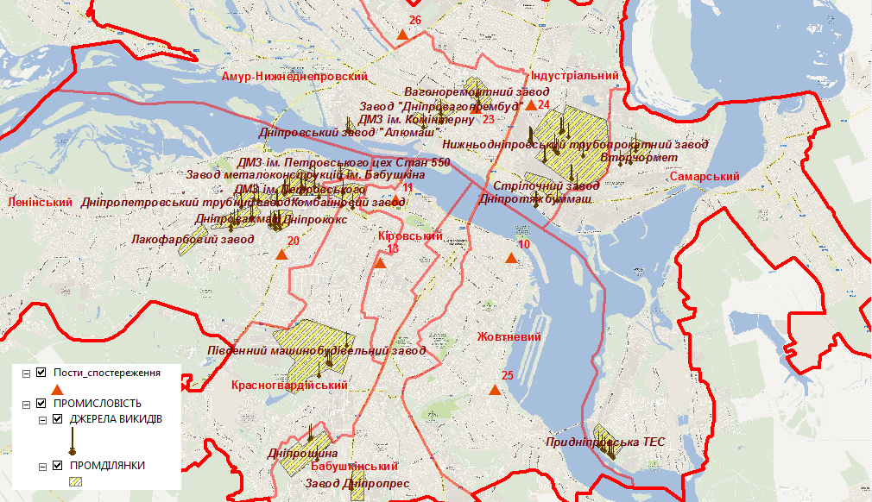
Розташування основних джерел забруднення атмосферного повітря та стаціонарних постів спостереження за його станом
(м. Дніпропетровськ)

Slide 56
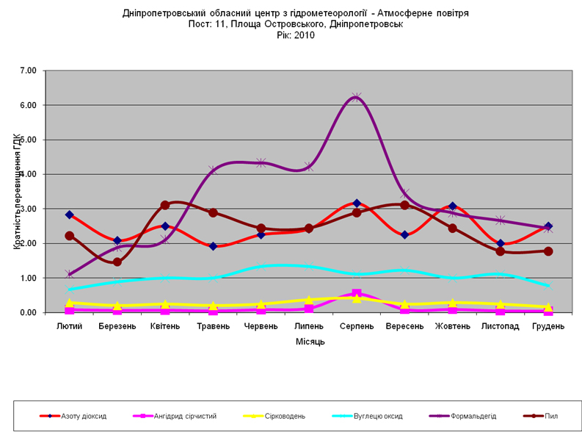

Slide 57
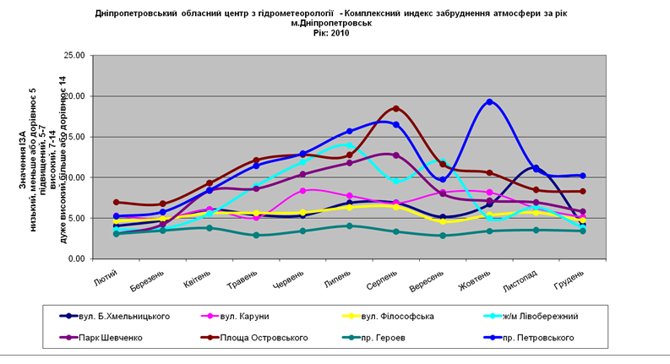

Slide 58
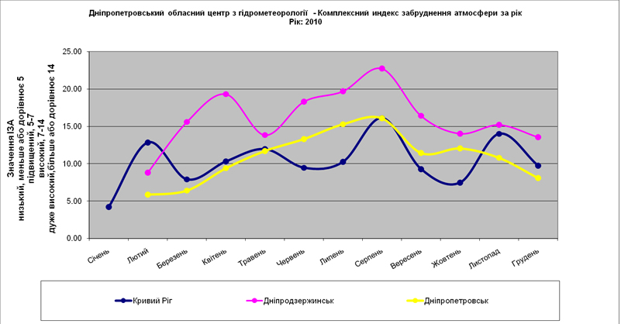

Slide 59
Моделирование процессов переноса, рассеяния и оседания вредных веществ в атмосфере и прогнозирование динамики ее загрязнения
Поведение потока, выбрасываемого в атмосферу

Slide 60
Перечень основных моделей, используемых для оценки загрязнения атмосферы:
Штатные модели служб ГО;
Стандартные модели загрязнения атмосферы стационарными
источниками, основанные на модели ОНД-86;
Модели МАГАТЭ (международный стандарт) для расчетов загрязнений
атмосферы, создаваемых стационарными источниками примесей;
Простейшие нестационарные модели для расчета распространения
облака загрязняющих веществ, предназначенные для экспресс-прогноза;
Нестационарные модели загрязнения, учитывающие
неоднородность подстилающей поверхности;
Наиболее полные и совершенные нестационарные модели распространения
загрязняющих веществ в атмосфере, в которые включены расчеты
метеорологических характеристик атмосферы с учетом рельефа местности;
Модели, позволяющие прогнозировать загрязнение
при штилевых условиях разных типов.
Блок моделей, позволяющих учесть процессы химической трансформации примесей
Специальные модели для районирования территорий по вероятности аварий
и по степени угрозы промышленным объектам и населению, которые строят на
основе среднестатистических моделей с использованием информации
о погодных условиях данной местности
Комплекс синоптико-статистических моделей и автоматизированного
прогнозирования неблагоприятных метеорологических условий

Slide 61
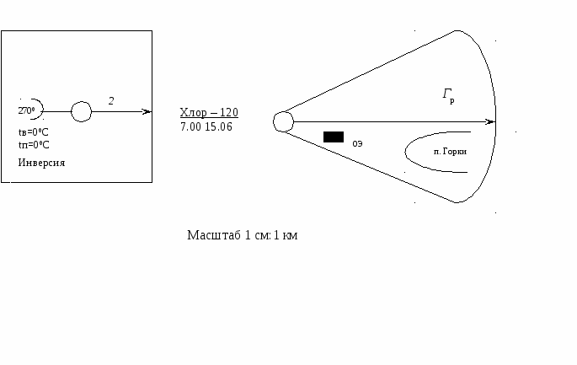
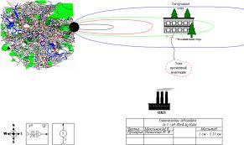
Штатные модели служб гражданской обороны
Пример расчета зоны заражения
при аварии на объекте
химической промышленности

Slide 62
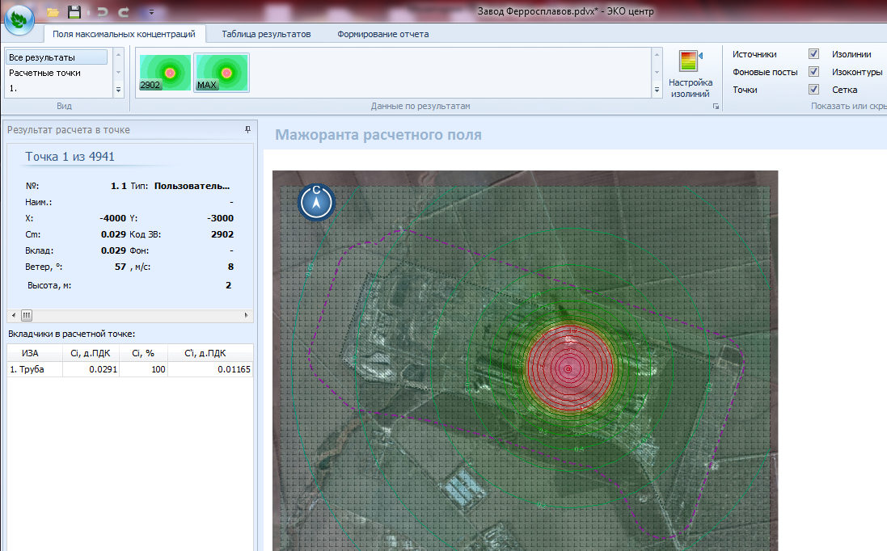
Реализация методики ОНД-86 с помощью программного обеспечения УПРЗА «Еко-Центр»
Стандартные модели загрязнения атмосферы стационарными
источниками, основанные на модели ОНД-86

Slide 63
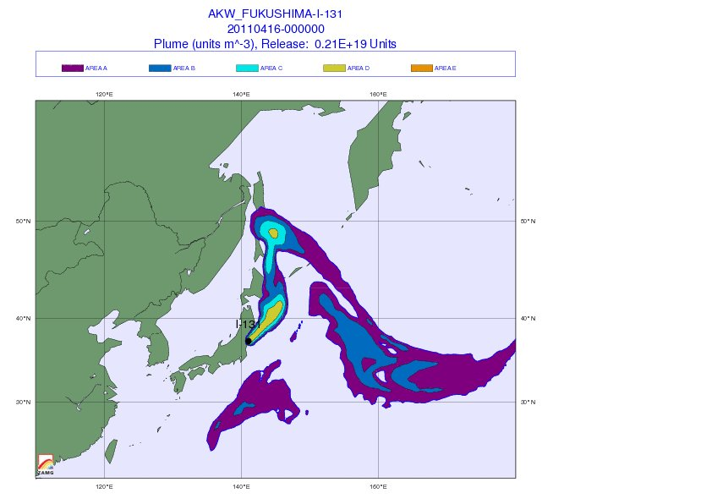

Модели МАГАТЭ для расчетов загрязнений атмосферы, создаваемых стационарными источниками примесей

Slide 64
Экологическое нормирование качества атмосферного воздуха
Экологическое нормирование – комплекс мероприятий для установления допустимых норм, в которых могут находиться параметры состояния окружающей среды.
Качество атмосферного воздуха – совокупность свойств воздуха, определяющая степень влияния физических, химических и биологических факторов на людей, растительный и животный мир, а также на окружающую среду в целом.
Санитарно-гигиеническое оценивание качества воздуха осуществляют, соблюдая следующие требования:
Допустимой является концентрация, что не причиняет прямого, побочного вредного или неприятного действия на организм, не снижает трудоспособности, не влияет на настроение.
Привыкание к вредному веществу является недопустимым, и концентрация вызывающая его не допускается.
Не допускаются такие концентрации веществ, что негативно влияют на растения, климат, прозрачность атмосферы.
На основе ПДК рассчитываются значения ПДВ веществ в атмосферу, ПДЭН – предельно допустимая экологическая нагрузка на окружающую среду.

Slide 65
В Украине внедряются следующие мероприятия по предупреждению загрязнения атмосферного воздуха и снижения в нем уровня вредных веществ:
- улучшение девствующих и внедрение новых технологических процессов, что исключает распространение вредных веществ.
- улучшение состава топлива и уменьшение поступления вредных веществ в атмосферу с помощью очистных сооружений.
- предупреждение загрязнения атмосферы с помощью рационального размещения вероятных источников вредных выбросов и засадки зеленых насаждений.
Комплекс использования этих мероприятий способствует улучшению состояния атмосферного воздуха. За качеством воздуха следят МОЗ и СЭС.

Slide 66

МОНИТОРИНГ ПОВЕРХНОСТНЫХ ВОД
Поверхностные воды – воды суходола, которые находятся на земной поверхности в форме разных водных объектов, как в жидком,
так и в твердом состоянии.
Сброшенная вода – вода, которая отводится от орошаемых
сельхозугодий, приусадебных участков и территорий, на которых
применяется гидромеханизация.
Сточная вода – вода, которая образуется в процессе
хозяйственно-бытовой и производственной деятельности, а также
при стоке атмосферных осадков.
Темпы социально-экономического роста сильно зависят от обеспечения страны водными ресурсами, наличием судоходных рек и выходам к морям. В этом плане Украине повезло: на юге страну омывает Черное и Азовское море, имеются около 70 тысяч разных рек, общей протяженностью 743 тыс.км. Имеются также 3 000 озер и около 23 000 ставков и водохранилищ. Но наличие таких ресурсов еще не означает их неисчерпаемость…

Slide 67
Вода, у тебя нет ни вкуса, ни цвета, ни запаха. Тебя невозможно описать, тобой наслаждаются, не ведая, что ты такое! Нельзя сказать, что ты необходима для жизни: ты – сама жизнь. Ты самое большое богатство на свете.
Антуан де Сент-Экзюпери
Хотя в мире нет предмета, который был бы слабее и нежнее воды, но она может разрушить самый твердый предмет
Лао-Цзы
Каждая капля воды имеет шанс когда-нибудь попасть в океан
Силован Рамишвили
Сухость доклада пропорциональна количеству в нём воды
Леонид Сухоруков

Slide 68


Slide 69

Источники и виды загрязнения поверхностных вод
Под химическим загрязнением подразумевают поступление со сточными водами различных элементов и соединений органического и неорганического происхождения. В естественных водоемах они поглощаются фитопланктоном и передаются дальше по трофической цепи с накопительным эффектом.
Физическое загрязнение воды обуславливает изменение физических свойств – прозрачность, содержание суспензий, радиоактивность и температуру.
Тепловое загрязнение осуществляется при спускании в водоемы теплых вод от энергетических установок.
Биологическое загрязнение воды происходит при поступлении в водоем сточных вод, которые содержат паразитарные микроорганизмы, не свойственные данной водной экосистеме.

Slide 70
Основные задачи организации системы мониторинга поверхностных вод
Мониторинг поверхностных вод – система последовательных наблюдений, сбора и обработки данных о состоянии водных объектов, а также прогноза их изменений и разработки научно-обоснованных рекомендаций для принятия управленческих решений по улучшению состояния вод.
Основными задачами мониторинга поверхностных вод являются наблюдение, оценка и прогноз качества воды. Система мониторинга вод выполняет лишь информационную роль и не охватывает элементы управления, т. к. является составляющей системы мониторинга окружающей среды.
Целью внедрения системы наблюдений за водными объектами является получение информации о естественном качестве воды и оценка изменения качества воды в результате влияния антропогенных факторов.

Slide 71
Служба наблюдения решает следующие задачи:
наблюдение за уровнем загрязнения по физическим, химическим и биологическим показателям;
изучение динамики содержания вредных веществ и выявления условий, при которых осуществляется колебание уровня загрязнения;
изучение закономерностей процессов самоочистки и накопления загрязняющих веществ в донных отложениях.
Систему мониторинга пресных вод формируют на 344 станциях: 240 – на реках, 43 – на озерах, 61 – на источниках подземных вод. Наблюдения проводятся как на загрязненных, так и на незагрязненных территориях. Центр управления этой системы находится в Канадском центре континентальных вод (г. Барлингтон).

Slide 72
На основе долгосрочных глобальных исследований были сделаны выводы про загрязнение пресных вод:
В слаборазвитых странах загрязнение воды осуществляется в основном бытовыми сточными водами;
В развивающихся странах – стоками всех видов;
В развитых странах загрязненность воды уменьшается, а ее максимум приходится на 30 – 60-е годы 20 века.
К ведущим объектам государственного мониторинга относят: Министерство экологии и природных ресурсов, гидрометеослужбы, геологические территориальные организации, МЧС, МОЗ, Министерство аграрной политики, госкомитет водного хозяйства и госкомитет строительства и архитектуры.

Slide 73

ПУНКТЫ НАБЛЮДЕНИЙ
Пункт наблюдений представляет собой место на водоеме или водотоке, где проводится комплекс работ для получения данных про количественные и качественные характеристики воды.
Створ пункта назначения – условный поперечный разрез водоема или водотока, где проводится комплекс робот по получению информации о качестве воды.
Вертикаль створа – условная вертикальная линия от водной поверхности до дна водотока, на которой осуществляются исследования по получению информации о качестве воды.
Горизонт створа – зона на вертикале где выполняется комплекс исследований по получению информации о качестве воды.

Slide 74
Программы наблюдений за гидрологическими показателями
Вид программы | Контролируемые параметры
Сокращенная-1 | Гидрологические: расход воды на водотоках м³/с; уровень воды, м Гидрохимические: электропроводимость, концентрация кислорода, мг/л;
Сокращенная-2 | -//- Гидрохимические: температура, ^{О}С; показатель рН; концентрация загрязняющих веществ, мг/л.
Сокращенная-3 | -//- Гидрологические: скорость течения, м/с; Гидрохимические: концентрация взвешенных веществ; БПК и ХПК, мг/л. Самовосстановления: концентрация кислорода, мг/л; содержание органических веществ, мг/дм³
Обязательная | -//- Гидрохимические: органолептические, ОВП Eh (мВ); концентрация ионов: Ca, Mg, Na, Cl, Fe, Si (мг/л); концентрация нефтепродуктов и ПАВ, пестицидов, и соединений тяжелых металлов.

Slide 75




Оборудование и системы контроля загрязнения водных объектов
Автоматизированная система контроля качества воды
Передвижная и стационарная гидрохимические лаборатории

Slide 76
Оценка качества воды:
Все загрязняющие вещества по характеру их негативного влияния делятся на 4 класса опасности: чрезвычайно опасные, высоко опасные, опасные, умеренно опасные.
Экологически безопасными считаются воды, для которых одновременно выполняются такие условия:
- для веществ третьего и четвертого класса опасности: С<=ПДК
- для веществ второго и первого класса опасности:
Качество воды в определенной точке оценивают сравнивая максимальную концентрацию вредного вещества с его ПДК.
По системе экологической оценки качества воды существует 8 категорий качества: 1 – отличная, 2 – хорошая, 3 – достаточно хорошая, 4 – удовлетворительная, 5 – посредственная, 6 – плохая, 7 – очень плохая, 8 – слишком плохая.
По степени загрязнения качество воды делят на: 1 – очень чистая, 2 – чистая, 3 – довольно чистая, 4 – слабо загрязненная, 5 – умеренно загрязненная, 6 – сильно загрязненная, 7 – грязная, 8 – очень грязная.

Slide 77
Прогнозирование качества воды
Прогнозирование качества воды – научная деятельность, направленная на определение возможных альтернатив будущего развития общего состояния воды, а также ее количественных и качественных изменений.
Прогнозы делятся на:
оперативные (до 3-х месяцев);
краткосрочные (до 1 года);
среднесрочные (от 1 до 5 лет);
долгосрочные (от 5 до 20 лет);
сверхдолгосрочные (больше 20 лет).
Всего существует около 270 видов прогнозов, но в их основе лежат всего 3 метода: метод экспертной оценки, метод экстраполяции и метод математического моделирования.
На основе полученной информации разрабатываются управленческие решения для регулирования качества водных ресурсов, их охраны и рационального использования.

Slide 78

МОНИТОРИНГ ЗЕМЕЛЬ
Развитие промышленности, особенно сельскохозяйственного производства, вызывает негативные изменениям в окружающей среде, а именно деградацию почв, их загрязнение минеральными удобрениями, пестицидами и нарушение гидрологического режима. Все эти изменения приводят к снижению плодородия почв и ухудшению качества урожая.
В последнее время площадь сельхозугодий значительно снизилась из-за того, что техногенная трансформация почв превышает темпы естественного почвообразования. Именно поэтому возникает необходимость в организации службы мониторинга земель.

Slide 79
Земли Украины и влияющие на них факторы
Земельный фонд Украины составляет около 60,4 млн. га, при этом распаханность территории составляет 57,1%, что превышает экологически-обоснованные нормы.
На процесс формирования почвы влияют следующие факторы: климат, рельеф, характеристика флоры и фауны, состав почвообразующих пород и время.
Основным показателем качества почв является их плодородие. Для сравнительной оценки плодородия почв по их естественным особенностям проводится бонитировка.
В Украине этот показатель изменяется от 22 до 31 бала для дерново-подзолистых почв и до 65 – 100 балов для черноземов. Бонитет почвы является одним из самых важных показателей в земельном паспорте.

Slide 80


СОСТАВ И СТРУКТУРА ПОЧВ
В состав почвы входят следующие компоненты: минеральная основа (неорганика) 50 – 60%, органические вещества (гумус, перегной) до 10%, воздух 15 – 25% и вода до 25 – 35%.
Гумус образуется в результате жизнедеятельности микроорганизмов, а также их разложении. При этом почва обогащается углекислым газом, соединениями азота и другими веществами. По этому показателю земные угодья делят на продуктивные, малопродуктивные и непродуктивные земли.

Slide 81

ЗАГРЯЗНЕНИЕ ПОЧВ
Основными причинами ухудшения качества земель являются как природные бедствия (вулканы, землетрясения, затопления) так и антропогенные факторы (нарушение севооборота, вырубка лесов, нарушение мелиорации, чрезмерный выпас скота, загрязнение почв разными веществами).
Основными источниками химического загрязнения почв являются: выбросы предприятий и автотранспорта, а также химические способы защиты растений и минеральные удобрения.
В результате деятельности предприятий на земную поверхность попадает ежегодно около 150 тыс.т. меди, 122 тыс.т. цинка, 90 тыс.т. свинца, 12 тыс.т. никеля, 1500 т. молибдена, 800 т. кобальта, 31 т. ртути. Суперфосфатные заводы загрязняют почву пылью, что содержит железо, медь, мышьяк, свинец и фтор.

Slide 82

ПОСЛЕДСТВИЯ ЗАГРЯЗНЕНИЯ ПОЧВ
Химическое загрязнение грунтов вызывает серию негативных явлений:
увеличение грунтовой эрозии;
изменение состава грунта;
снижение воздухо и водопроницаемости;
торможение процессов трансформации азота;
окисление почвы;
угнетение активности почвенных микрокомпонентов.
Учитывая, что почвенный покров сильнее изменяется под действием антропогенных факторов основные мероприятия по охране земель направлены на снижение влияния антропогенной нагрузки.

Slide 83

Пути поступление и круговорот загрязняющих веществ в почве

Slide 84
ОСНОВНЫЕ ЗАГРЯЗНИТЕЛИ ПОЧВЫ
Токсичность грунтов обуславливается наличием в ней избытка свинца, меди, мышьяка, фтора, бария и ртути.
Ртуть и свинец являются наиболее опасными металлами для почвы. Ртуть попадает в почву с промышленными отходами. Она наиболее подвижна в кислых почвах с невысоким содержанием гумуса. Испарение ртути происходит при осушении земель.
Свинец поступает в почву как естественным, так и антропогенным путем. Он адсорбируется гумусным слоем почвы. Наибольшая концентрация свинца – вдоль дорог с интенсивным движением.
Мышьяк поступает в почву в результате сгорания угля и накапливается в почвах что содержат активные формы железа, алюминия и кальция.
Кадмий поступает в почву при сгорании дизельного топлива. Накапливается в почвах с высокими показателями поглощения и рН. Его миграция в глубину увеличивается по мере снижения гумуса.

Slide 85
Мониторинг почвенного покрова
Мониторинг почвенного покрова – система устойчивых наблюдений, диагностика, прогнозирование и разработка рекомендаций по управлению состояния почв с целью сохранения и улучшения их плодородия.
Мониторинг почв проводится в продвинутых странах на основе рекомендаций ООН. К сожалению, в Украине нет отлаженной системы мониторинга почв на государственном уровне. На сегодняшний день разработан законопроект и концепция мониторинга почвы (В.Медведев, Т.Лактионов, 1992).
Получить необходимую информацию по организации мониторинга почв можно с почвенно-картографических материалов проектных организаций, агрохимических исследований, ведомостей научных учреждений про возможные загрязнения почв.

Slide 86
ОРГАНИЗАЦИЯ СИСТЕМЫ НАБЛЮДЕНИЙ ЗА СОСТЯНИЕМ ПОЧВ
Деятельность системы государственного мониторинга почв контролирует Министерство экологии и природных ресурсов, которое определяет остаточное количество пестицидов и тяжелых металлов на сельхоз угодьях. Министерство охраны здоровья ведет наблюдение за химическими и биологическими загрязнениями почв на территории населенных пунктов. Министерство сельского хозяйства проводит радиологические, агрохимические и токсикологические исследования почв сельскохозяйственного назначения. Министерство лесного хозяйства определяет концентрации радионуклидов и токсических веществ в лесных почвах.
Обоснованный выбор пунктов наблюдений, их координацию и обобщение предусматривают научно-организационные принципы организации мониторинга почв.

